Slide 1
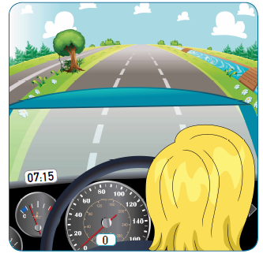
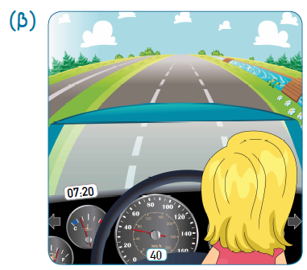
0 + 40 = 40

Slide 2
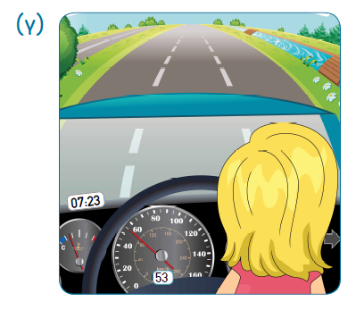
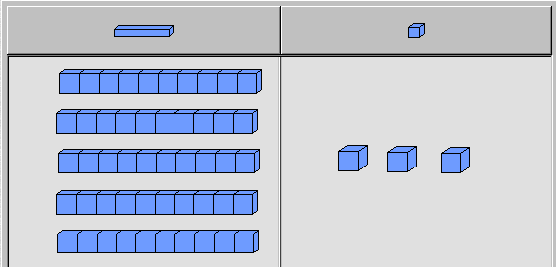
53 - 40 =
13
53 - 4Δ =

Slide 3
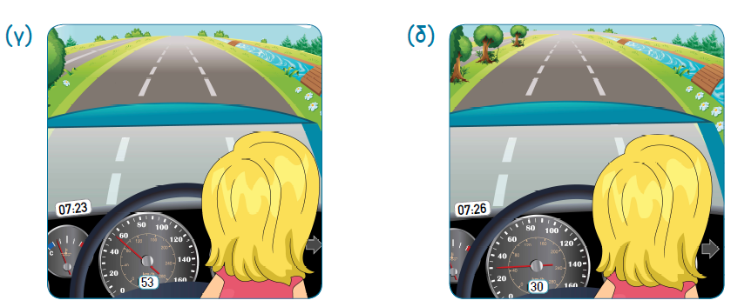
53 - 30 =
53 - 3Δ =
23

Slide 4
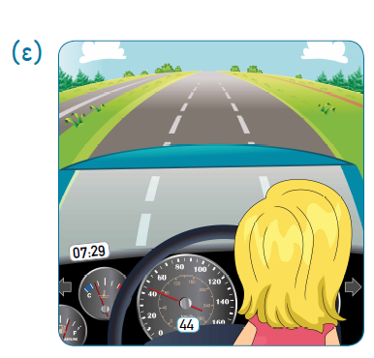
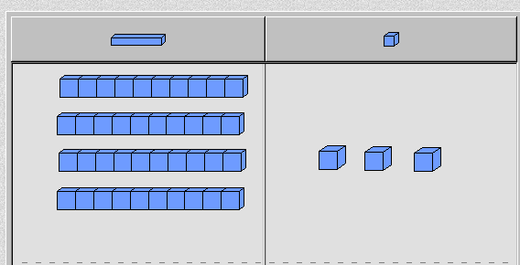
44 - 30 =
44 - 3Δ =
14

Slide 5
44 + 30 =
44 + 3Δ =
74

Slide 6
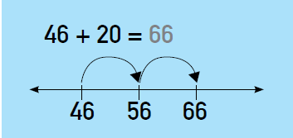
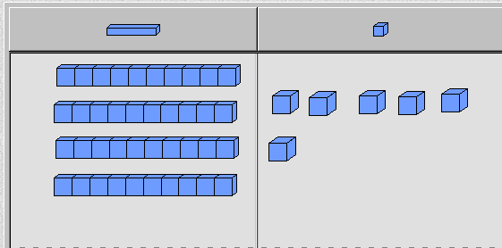
46 + 20 =
66
46 + 2Δ =

Slide 7
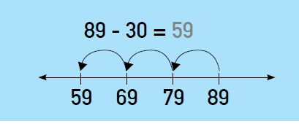
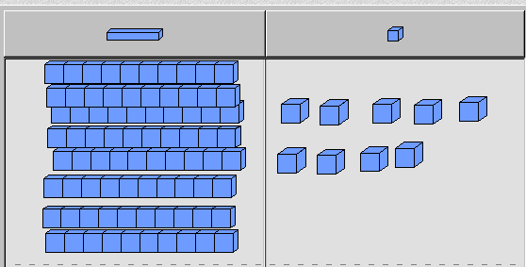
89 - 30 =
59
89 - 3Δ =

